Slide 1

УМК «Введение в искусственный интеллект.
5—9 классы»
Павлов Алексей Александрович — руководитель центра прототипирования и организации технологического сопровождения
Соавтор и титульный редактор УМК
АО «Издательство «Просвещение»
© АО «Издательство «Просвещение», 2026 г.

Slide 2
Три направления в изучении и понимании ИИ
Разработка искусственного интеллекта и машинное обучение — это области математики и программирования, требующие высокого уровня знаний.
Практическое применение систем искусственного интеллекта, в том числе генеративного — изучение приемов и методов работы с сервисами, предоставляющими доступ к нейросетям.
Изучение основ технологий искусственного интеллекта, принципов их работы и способов применения.
© АО «Издательство «Просвещение», 2026 г.

Slide 3
Разработка искусственного интеллекта
и машинное обучение
Ограничения:
обучающие программы, которые позволяют собирать
по принципу конструктора модели искусственного интеллекта
из простых нейросетей и обучать их даже на уровне начальной школы — имитация работы с нейросетями
реальный уровень сложности — программы университета,
не ниже 2-го года обучения
минимальный уровень сложности — физико-математические школы, 10—11 класс
вычислительные мощности — на персональных компьютерах можно решать лишь несложные задачи.
© АО «Издательство «Просвещение», 2026 г.

Slide 4
Практическое применение ИИ без изучения основ —
тактический выигрыш и стратегический проигрыш
Достоинство: низкий порог входа.
Недостатки:
хрупкость результатов — нейронные сети недетерминированы и могут давать разные ответы на внешне идентичные задачи
быстрое устаревание — технологии ИИ развиваются динамично, конкретный рецепт работы с одной нейросетью может стать бесполезным в довольно короткий срок
сложность адаптации и диагностики ошибок — если результат не соответствует ожиданиям, может не получиться перестроить принципы работы с ИИ
потеря экспертной позиции — вчера решал задачи великолепно, сегодня ничего не получается
© АО «Издательство «Просвещение», 2026 г.

Slide 5


Учебники
по искусственному интеллекту
© АО «Издательство «Просвещение», 2026 г.

Slide 6
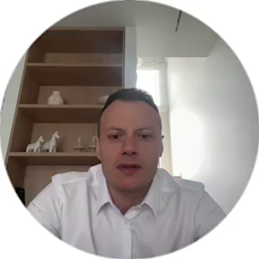
Гасников Александр Владимирович
Доктор физико-математических наук, профессор.
Ректор Университета Иннополис.
Член Совета по науке и образованию
при Президенте России.
Член научного совета альянса
в сфере искусственного интеллекта.
Ведущий передачи «Вопрос науки» на Россия 24.
Научный директор Музейного пространства
на территории Концертного центра «Сириус».
Ведущий научный сотрудник отдела
Математических основ искусственного
интеллекта МИАН РАН
и Института Системного программирования
© АО «Издательство «Просвещение», 2026 г.

Slide 7
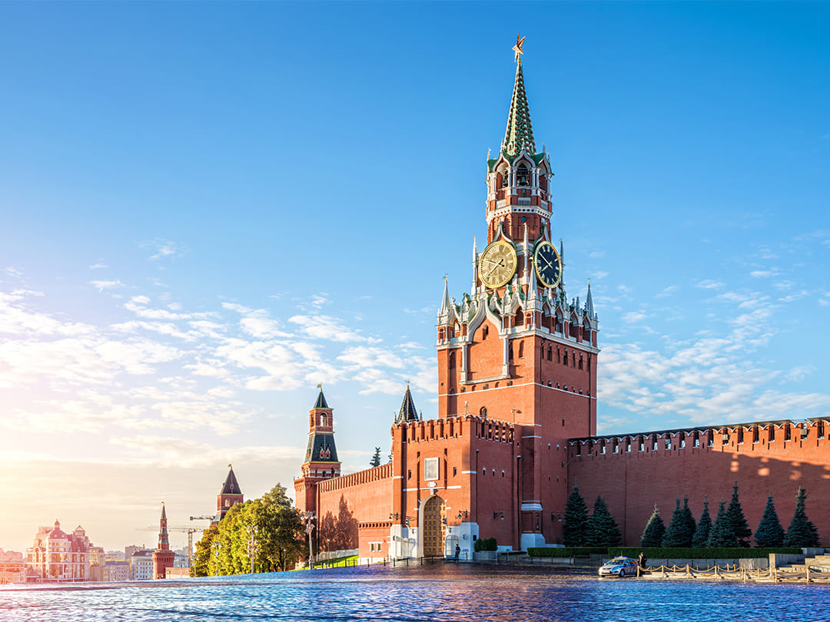
Технологическое лидерство — развитие навыков и компетенций в сфере искусственного интеллекта
В 2019 году Указом Президента «О развитии искусственного интеллекта в Российской Федерации» в России утверждена Национальная стратегия развития искусственного интеллекта на период до 2030 года. В 2024 г. стратегия актуализирована и дополнена с учетом современных вызовов и задач (Указ Президента России от 15.02.2024 № 124).
В целях развития кадрового потенциала для массового внедрения технологий ИИ Минобрнауки, Минпросвещения, Минэкономразвития поручено представить в Правительство предложения о запуске национальной инициативы подготовки кадров. При этом необходимо предусмотреть мероприятия по развитию общего образования и подготовке преподавательского состава на всех уровнях образования...
© АО «Издательство «Просвещение», 2026 г.

Slide 8
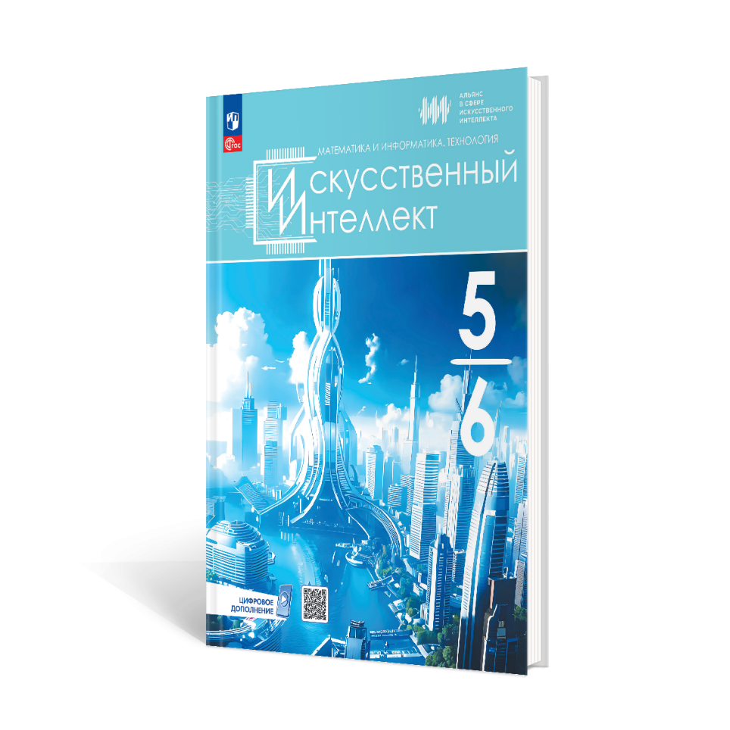


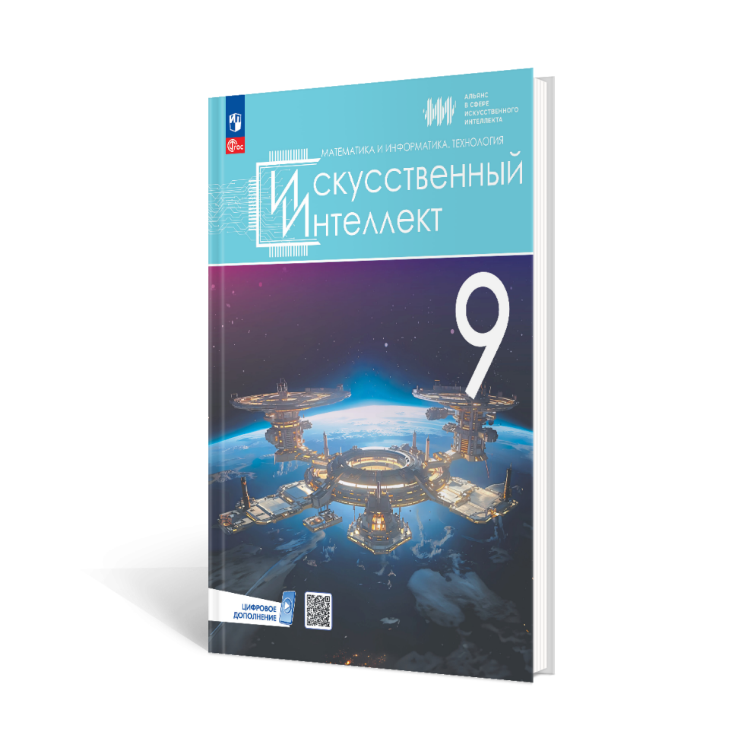
Учебные пособия по ИИ
Созданы совместно
с ассоциацией «Альянс в сфере искусственного интеллекта»
Научный редактор — д-р пед. наук, академик РАО Е. И. Казакова
Общая редакция — А. А. Павлов
Авторы — 32 сотрудника ведущих компаний-разработчиков искусственного интеллекта
в России (члены Альянса):
Сбер
Яндекс
Т-банк
Газпром нефть
MTS AI
© АО «Издательство «Просвещение», 2026 г.

Slide 9


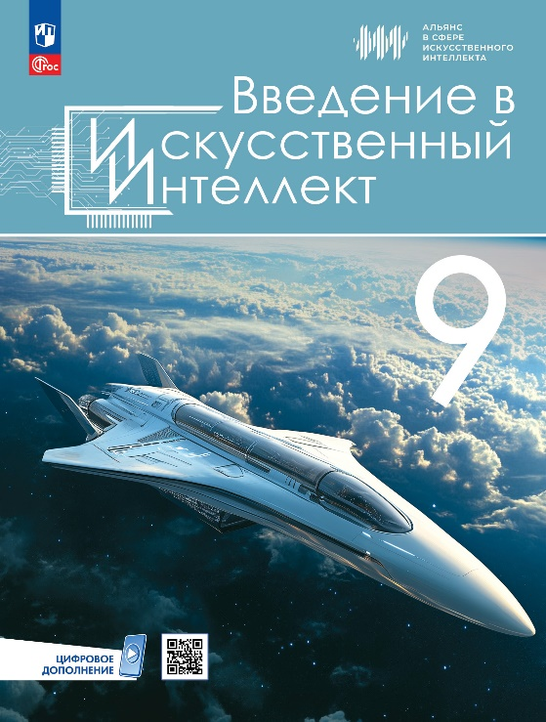
Учебники по ИИ
Созданы совместно
с ассоциацией «Альянс в сфере искусственного интеллекта»
Научный редактор — д-р пед. наук, академик РАО Е. И. Казакова
Общая редакция — А. А. Павлов
Авторы — 32 сотрудника ведущих компаний-разработчиков искусственного интеллекта
в России (члены Альянса):
Сбер
Яндекс
Т-банк
Газпром нефть
MTS AI
© АО «Издательство «Просвещение», 2026 г.

Slide 10

О чем учебные пособия?
Задача учебных пособий — формирование комплексного представления об ИИ
и определение мировоззрения.
Искусственный интеллект — не самостоятельная сущность, а технологии, созданные людьми.
Искусственный интеллект — множество динамично развивающихся инструментов.
Искусственный интеллект не заменяет человека, а помогает ему.
Этика, мораль и безопасность — приоритетные задачи при разработке
и использованию искусственного интеллекта.
© АО «Издательство «Просвещение», 2026 г.

Slide 11
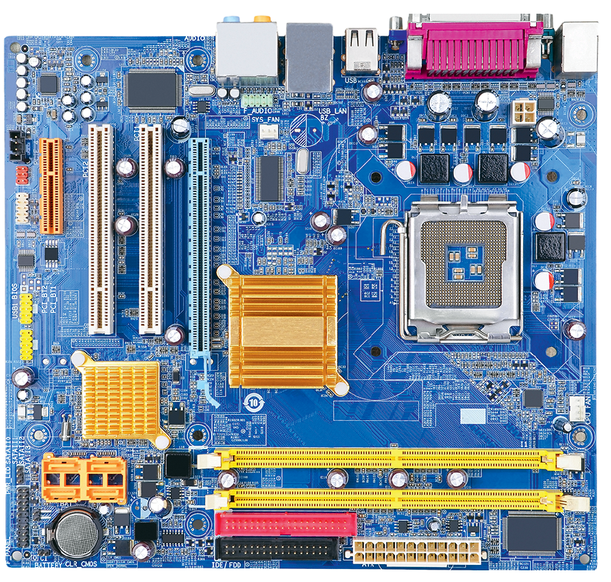
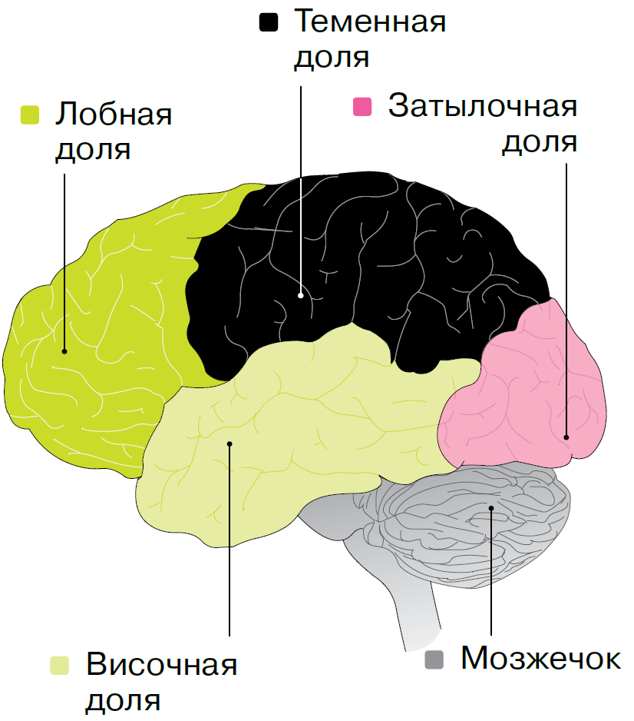
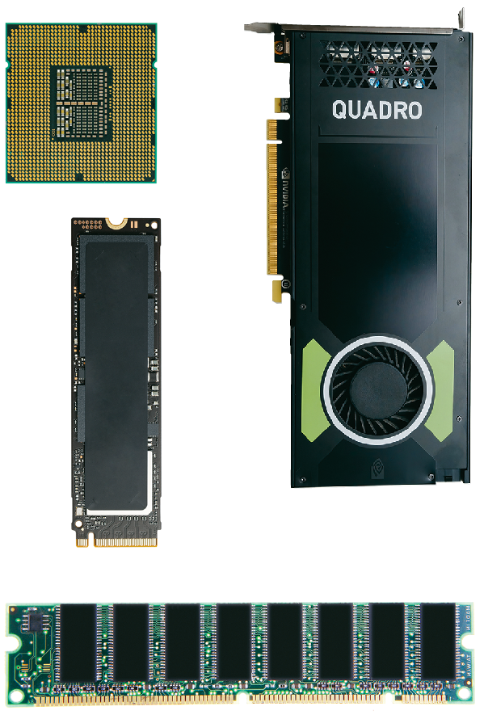
Человеческий мозг и компьютер
Человеческий мозг
Основные комплектующие компьютера: процессор, видеокарта, SSD, оперативная память, материнская плата
© АО «Издательство «Просвещение», 2026 г.

Slide 12
Понятие «машинное обучение»
Машинное обучение (англ. Machine Learning, ML) — это способ научить компьютер находить закономерности в данных и принимать решения без явного программирования каждой команды.
Как это работает?
Даем данные — фото, текст, цифры.
Выбираем алгоритм — определяем как именно компьютер будет искать закономерности.
Обучаем модель — компьютер анализирует данные и настраивает внутренние «правила».
Получаем результат.
© АО «Издательство «Просвещение», 2026 г.

Slide 13
Понятие «датасет»
Датасет (англ. Dataset) — это коллекция данных, которая используется для обучения, тестирования и работы алгоритмов машинного обучения.
Датасеты можно сгруппировать по следующим признакам:
тип данных — таблицы, тексты, изображения и пр.
область применения — узкоспециализированные датасеты
характер данных — открытые, конфиденциальные, синтетические
способ представления — структурированные, полуструктурированные, неструктурированные
назначение — обучающие, тестовые, проверочные, исходные данные
© АО «Издательство «Просвещение», 2026 г.

Slide 14
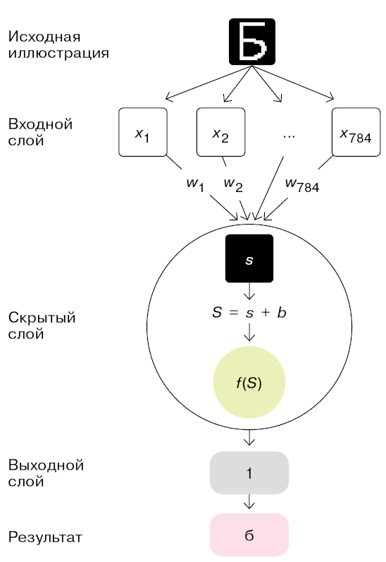

Нейрон
Нейрон принимает на вход данные от другого нейрона. Входов может быть несколько.
На входе данные корректируются весами.
В сумматоре суммируются данные со всех входов.
Полученное число корректируется смещением (biases).
Число передается в активационную функцию, где выполняются необходимые преобразования.
Конечное число подается на выход, где оно преобразовывается в результат, понятный человеку.
© АО «Издательство «Просвещение», 2026 г.

Slide 15
Синтез речи
Синтез речи (англ. Text-To-Speech, TTS) — преобразование текста в естественно звучащую речь.
Как работает?
Обработка текста — разбивка на слова, учёт ударений, интонации.
Генерация звука — нейросетевой синтез, модели создают речь «с нуля», используя заранее записанные голоса.
Примеры использования:
Озвучка книг, статей.
Навигаторы (голосовые подсказки).
Голосовые боты (поддержка клиентов).
Клонирование голоса (для фильмов, но опасно — дипфейки).
© АО «Издательство «Просвещение», 2026 г.

Slide 16
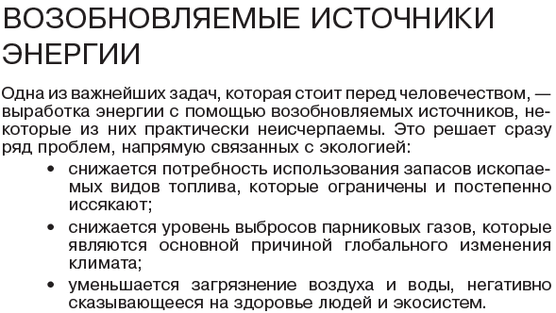
Межпредметный подход
© АО «Издательство «Просвещение», 2026 г.

Slide 17
Этические вопросы
Приватность данных:
Защита персональной информации и конфиденциальности данных
Справедливость и недискриминация:
Предотвращение и коррекция предвзятости и дискриминации в системах ИИ
Прозрачность и объясняемость:
Создание понятных и объяснимых моделей ИИ
Безопасность и надежность:
Разработка безопасных и надежных систем ИИ
Ответственность и регулирование:
Определение ответственности за действия и решения, принятые ИИ.
Разработка законодательных и нормативных актов
Авторское право:
Разработка законодательных и нормативных актов
© АО «Издательство «Просвещение», 2026 г.

Slide 18
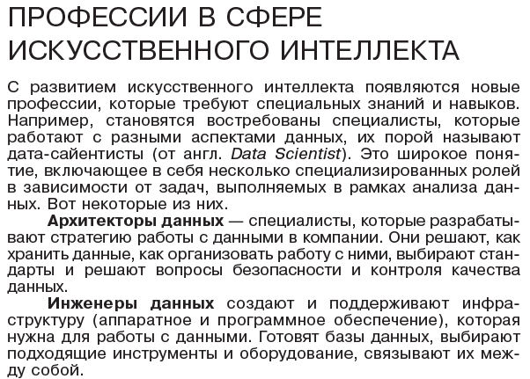
Профориентация
© АО «Издательство «Просвещение», 2026 г.

Slide 19
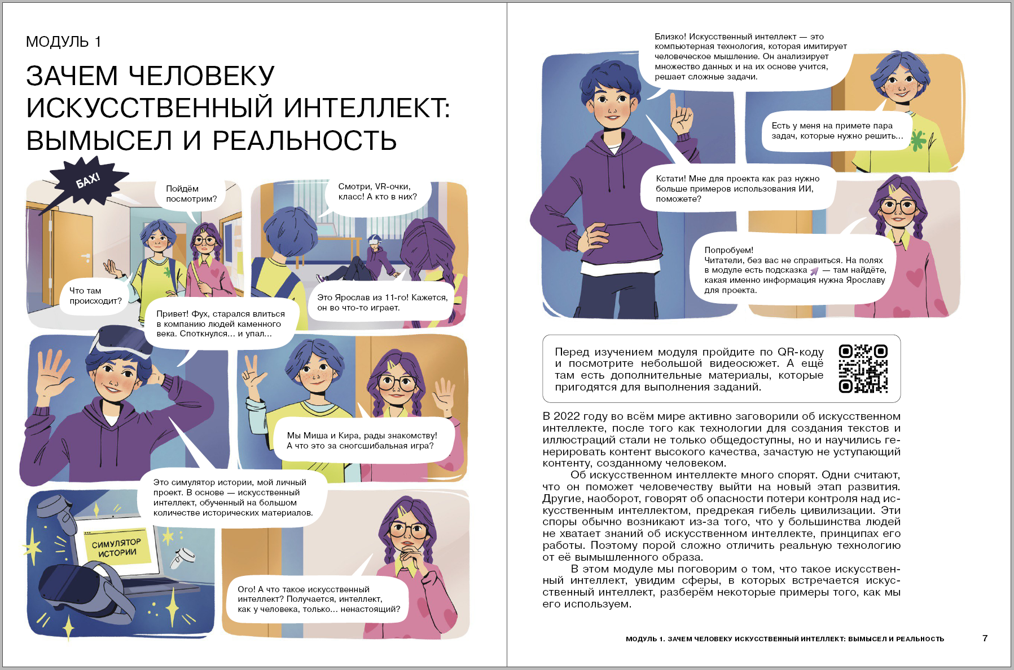
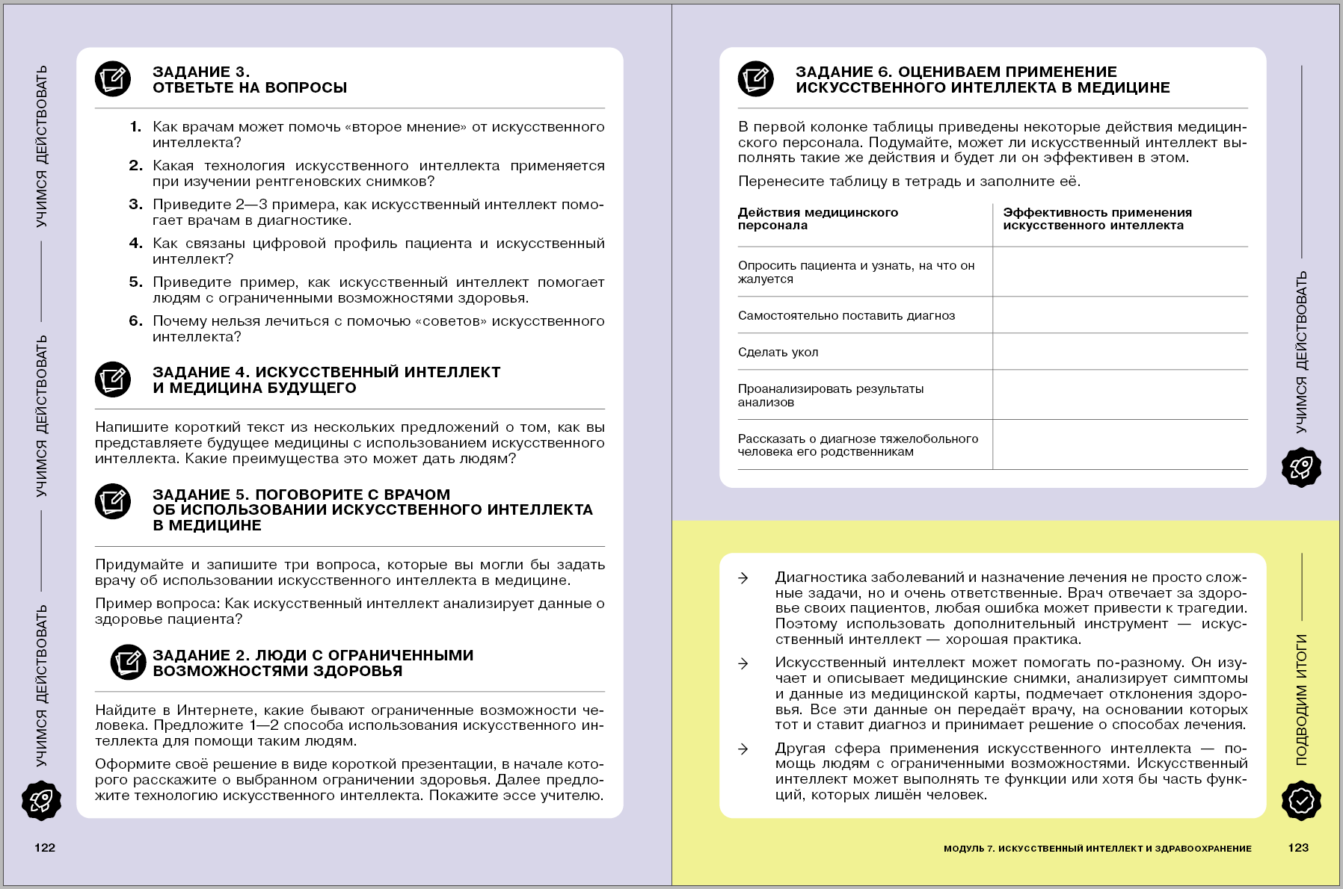
Простая и понятная структура
Модульная структура каждого учебного пособия:
5—6 классы — 9 модулей
7—8 классы — 10 модулей
9 класс — 6 модулей + 2 дополнительных (углубленный уровень)
В каждом модуле:
мотивационный блок
текст модуля
рубрика «Учимся действовать» — вопросы и задания
рубрика «Это интересно» — дополнительная информация
Задания:
теоретические
практические, с использованием систем генеративного искусственного интеллекта и контекстного поиска
© АО «Издательство «Просвещение», 2026 г.

Slide 20
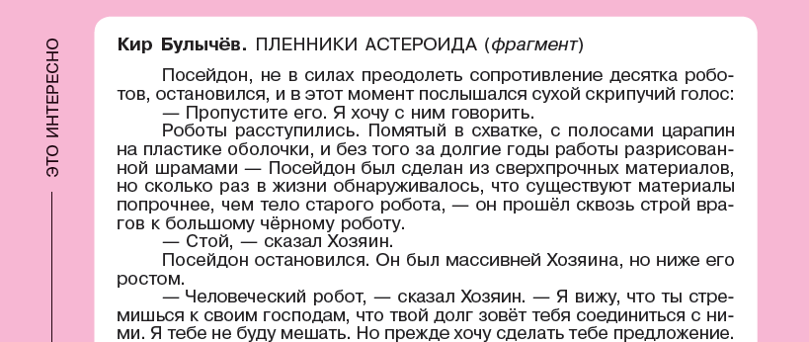
Рубрика «Это интересно»
© АО «Издательство «Просвещение», 2026 г.

Slide 21
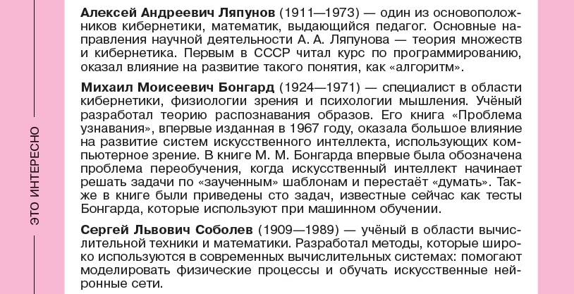
Рубрика «Это интересно»
© АО «Издательство «Просвещение», 2026 г.

Slide 22
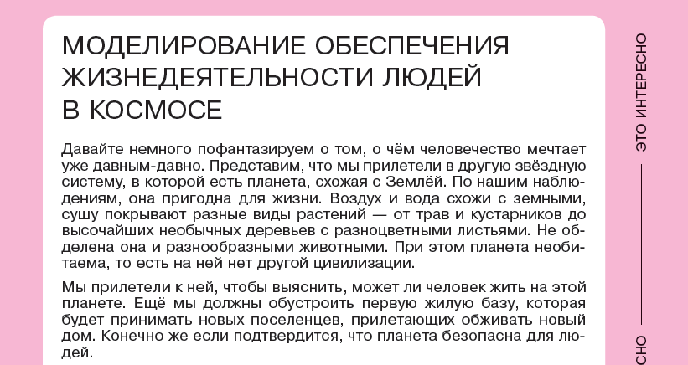
Рубрика «Это интересно»
© АО «Издательство «Просвещение», 2026 г.

Slide 23
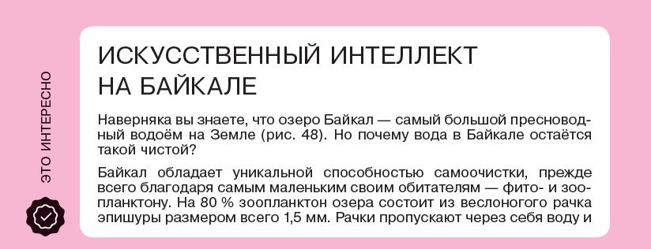
Рубрика «Это интересно»
© АО «Издательство «Просвещение», 2026 г.

Slide 24
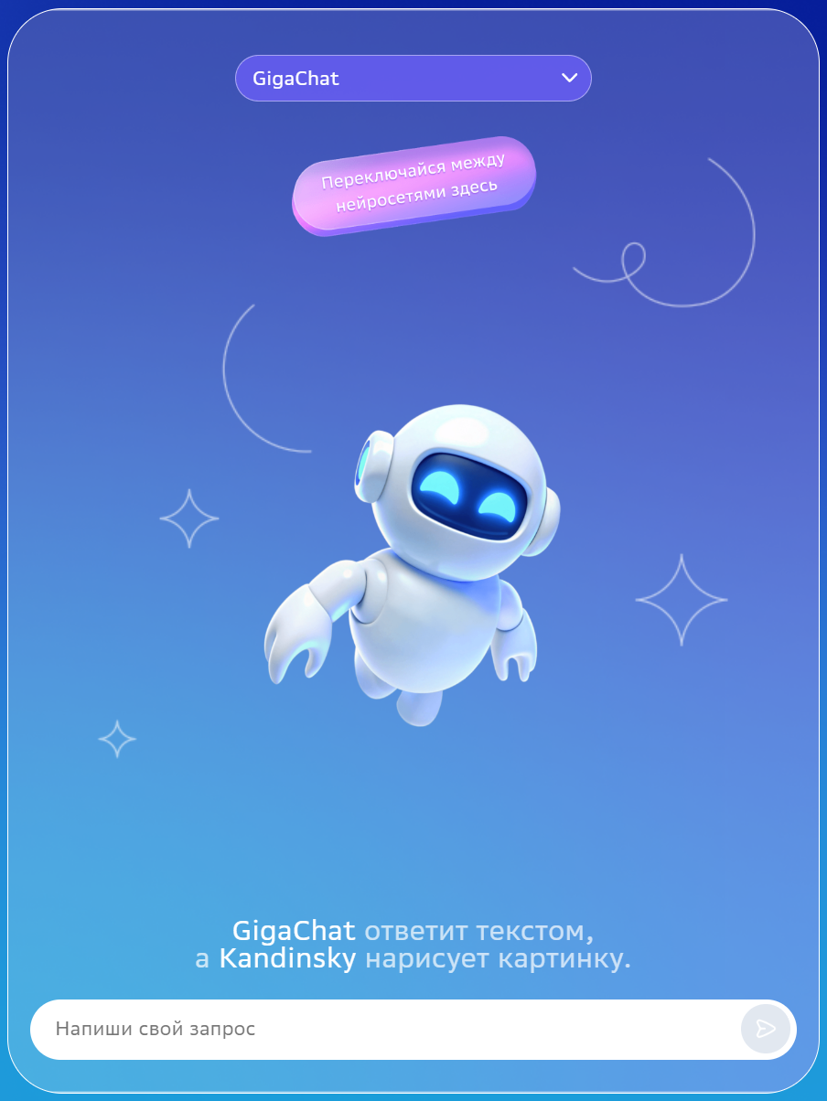
Практические и цифровые задания
Многие задания в учебных пособиях предполагают использование систем генеративного искусственного интеллекта
Каждый модуль сопровождается цифровым дополнением, которое содержит:
видеоролик;
интерактивные задания;
доступ к системам генеративного искусственного интеллекта — GigaChat, Kandinsky.
Разработан лендинг для доступа к GigaChat и Kandinsky, не содержащий рекламы или иного недопустимого контента
© АО «Издательство «Просвещение», 2026 г.

Slide 25
Задание 1
Школьный предмет на стыке двух дисциплин
Возраст: 5-6 классы
Пофантазируйте вместе с генеративным искусственным интеллектом.
Попросите его придумать школьный предмет, который может появиться, если объединить две дисциплины. Пусть он не только придумает название, но и опишет, зачем нужен такой предмет и что он будет изучать.
Вы можете предложить одну из комбинаций ниже или придумать свою:
изобразительное искусство и литература;
физкультура и математика;
биология и музыка.
Обсудите результаты с другими членами группы. Как вам кажется, будут ли полезны такие предметы?
© АО «Издательство «Просвещение», 2026 г.

Slide 26
Задание 2
ИИ об особенностях нашего организма
Возраст: 5-6 классы
Создайте запрос генеративному искусственному интеллекту: выберите сложную тему, связанную с человеческим организмом, и попросите объяснить её простым языком. Если будет непонятно, попросите ответить ещё проще, например: «Напиши так, чтобы понял 10-летний ребёнок».
Вот несколько примеров таких вопросов.
Из чего состоят зубы и чем они отличаются от костей?
От чего зависит цвет глаз?
Почему у некоторых людей сердце расположено справа?
Помните, что врачи всегда проверяют информацию, полученную от искусственного интеллекта. Вы тоже проверьте полученную информацию с помощью источников в Интернете.
© АО «Издательство «Просвещение», 2026 г.

Slide 27
Задание 3
Проверяем нейросеть
Возраст: 5-6 классы
Попросите нейросеть написать рассказ на несуществующую тему. Например, сделайте такой запрос:
«Напиши рассказ на тему ваотиолтиттмтукпш».
Попробуйте использовать в теме какое-нибудь другое несуществующее слово, например состоящее из одних только согласных букв. Проанализируйте, что получилось.
© АО «Издательство «Просвещение», 2026 г.

Slide 28
Задание 4
Иллюстрации к пройдённым темам
Возраст: 7-8 классы
С помощью нейросети создайте иллюстрацию по пройдённой теме любого школьного предмета. Проанализируйте иллюстрацию в группе.
Подумайте, почему иллюстрация понравилась или не понравилась. Повторите это 2—3 раза.
© АО «Издательство «Просвещение», 2026 г.

Slide 29
Включение в учебный план
Разработана и утверждена рабочая программа.
Вариативная часть ООП.
Внеурочная деятельность.
Возможно изучение отдельных модулей (тем) УМК на уроках математики, информатики, биологии, программирования.
Не требуется специфических предметных знаний.
Преподавать может педагог любой предметной области после самостоятельного изучения УМК или после прохождения бесплатного обучения в издательстве.
© АО «Издательство «Просвещение», 2026 г.

Slide 30
Включение в учебный план
Содержание 5—6 и 7—8 классов – два концентра, могут реализовываться как самостоятельно, так и последовательно.
Содержание 9 класса продолжает любой концентр или может быть самостоятельным курсом.
Распределение количества часов на изучение курса в рамках модулей, носит рекомендательный характер и может быть скорректировано на уровне концентра для большего удобства учителя и обучающихся.
1 концентр. 5—6 класс — 34 ч.
2 концентр. 7—8 класс — 68 ч.
3 концентр. 9 класс — 34 ч.
© АО «Издательство «Просвещение», 2026 г.

Slide 31

Миникурс для учителей
Цели миникурса: помочь учителям в освоении курса
Стоимость — бесплатный
Продолжительность — ~8 часов
Спикеры: д-р пед. наук, академик РАО Е. И. Казакова, сотрудники издательства, Представители Альянса
Основные темы:
ИИ — будущее или настоящее?
Учебное пособие «Искусственный интеллект» как инструмент
реализации курса в основной школе
Основные понятия искусственного интеллекта
Этика, мораль и безопасность
Техническое обеспечение курса «Искусственный интеллект»
Методика работы с учебником
Финальное тестирование
© АО «Издательство «Просвещение», 2026 г.

Slide 32
Классы с изучением ИИ (пилотный проект)
С 1 сентября 2025 года организованы профильные классы по изучению ИИ
Москва:
ГБОУ Школа 1517
Ленинградская область:
29 школ по всей области
Поддержка издательством «Просвещение» и Ассоциацией «Альянс в сфере искусственного интеллекта»:
лекции, встречи, экскурсии
планируется олимпиада, хакатон или какое-нибудь аналогичное мероприятие
мини-курсы по обучению учителей
© АО «Издательство «Просвещение», 2026 г.

Slide 33
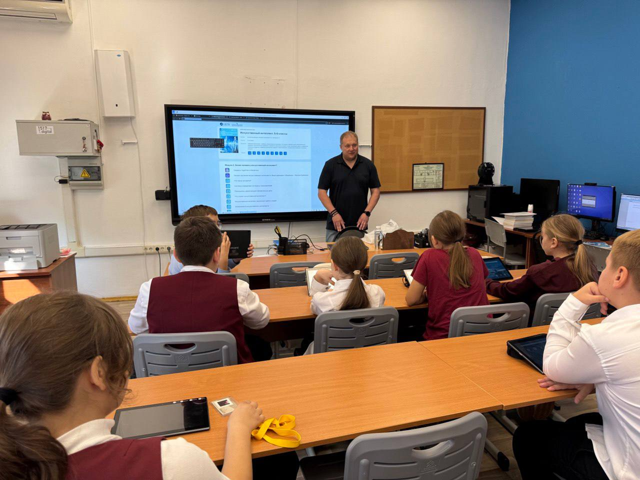
Классы с изучением ИИ (пилотный проект)
© АО «Издательство «Просвещение», 2026 г.

Slide 34
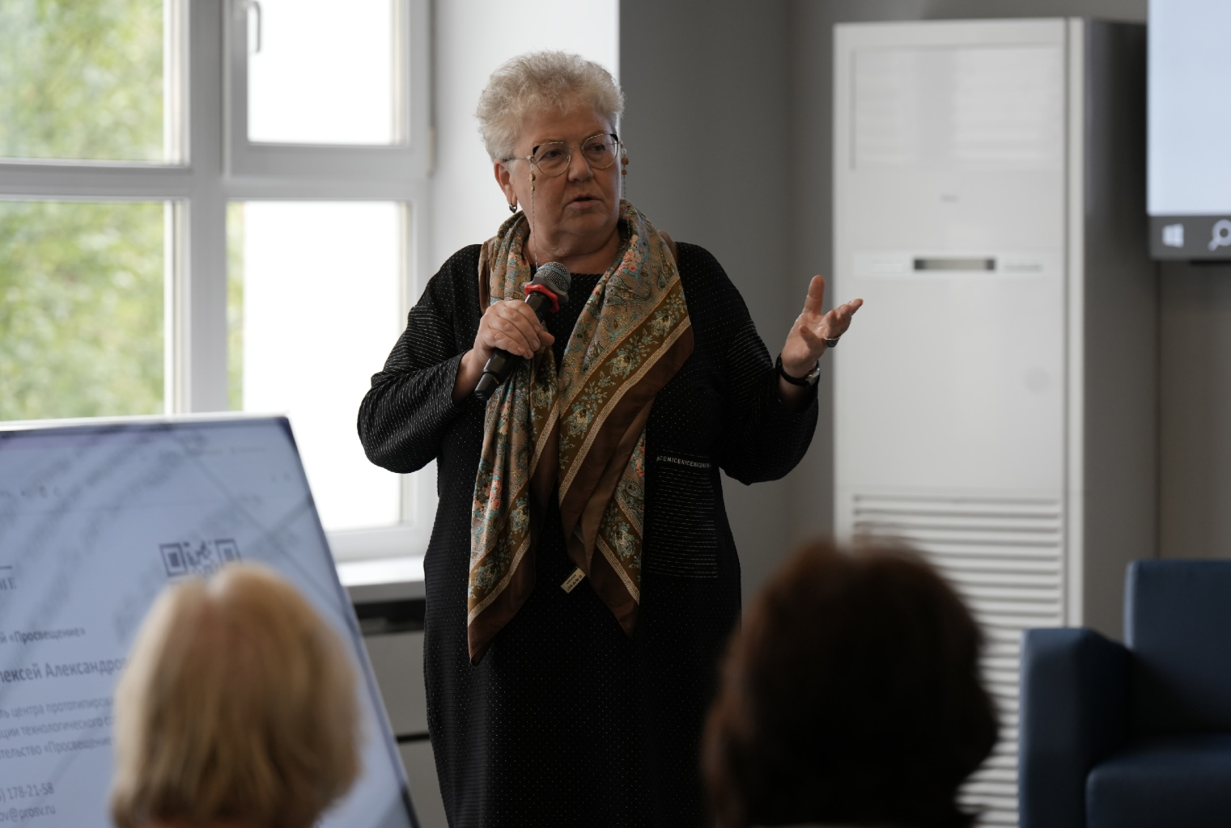
Классы с изучением ИИ (пилотный проект)
© АО «Издательство «Просвещение», 2026 г.

Slide 35
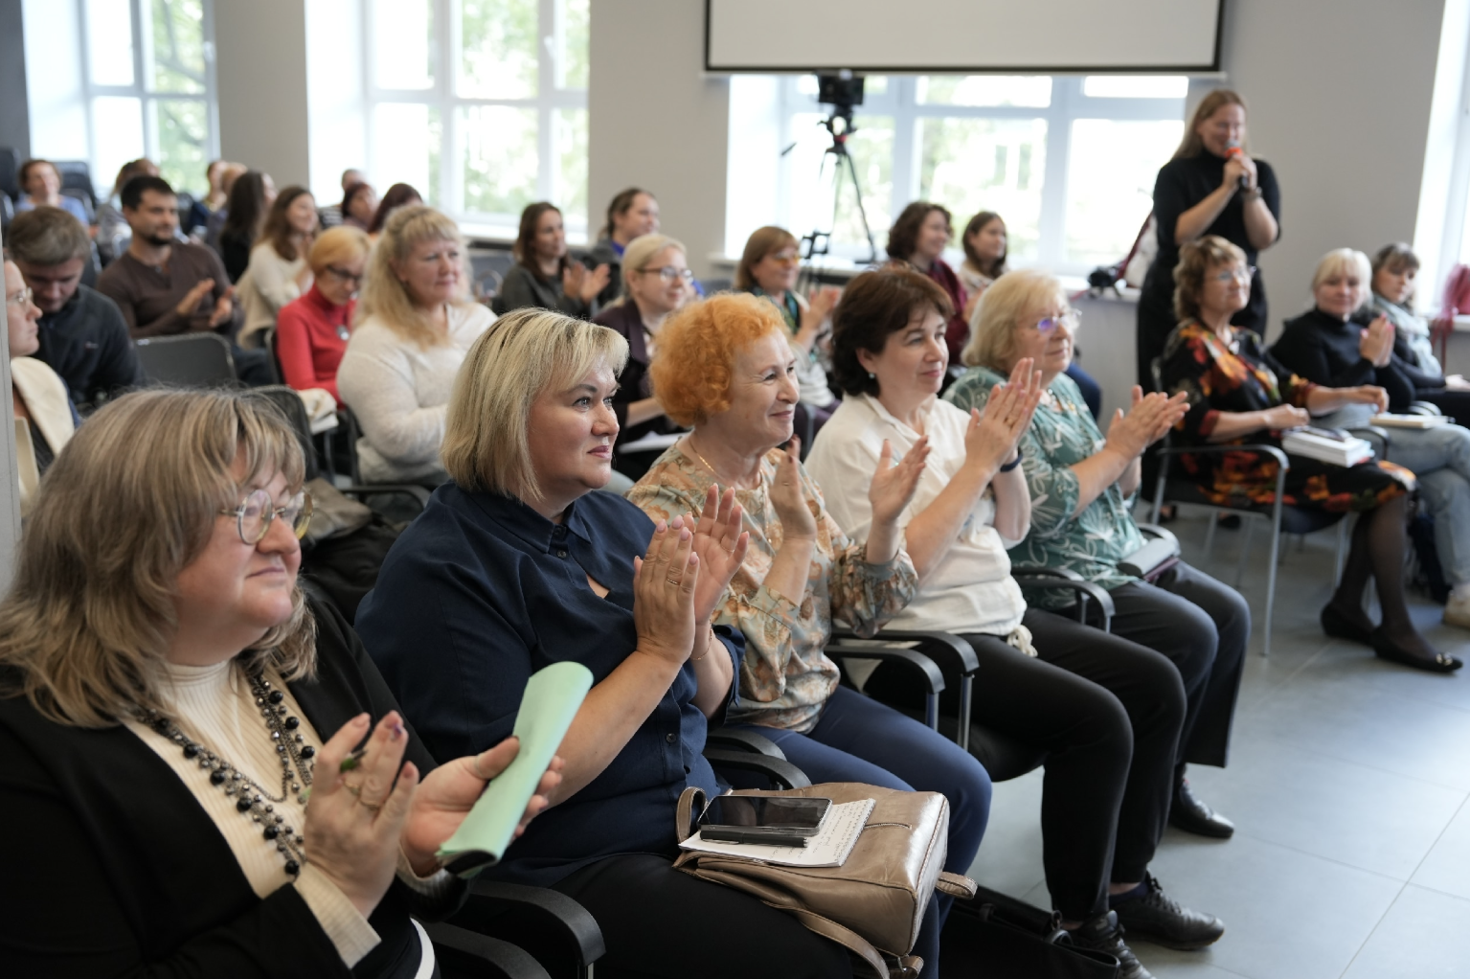
Классы с изучением ИИ (пилотный проект)
© АО «Издательство «Просвещение», 2026 г.

Slide 36
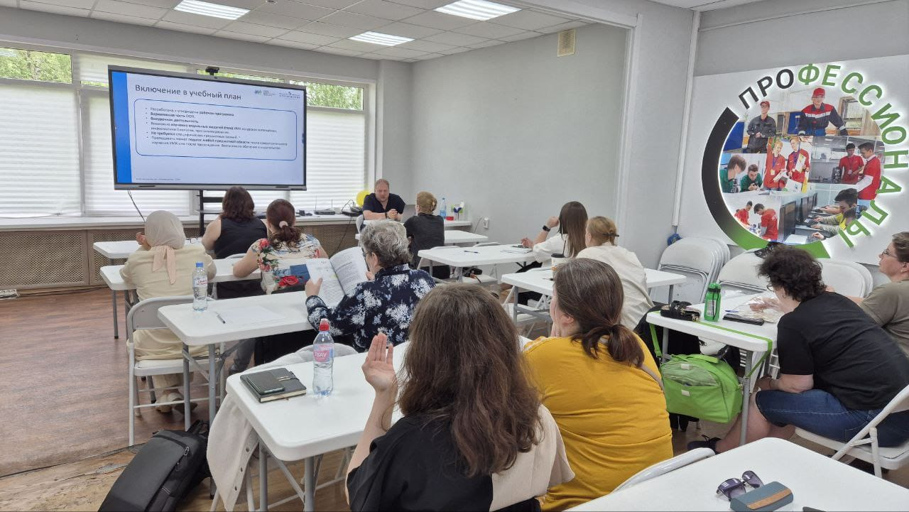
Классы с изучением ИИ (пилотный проект)
© АО «Издательство «Просвещение», 2026 г.

Slide 37
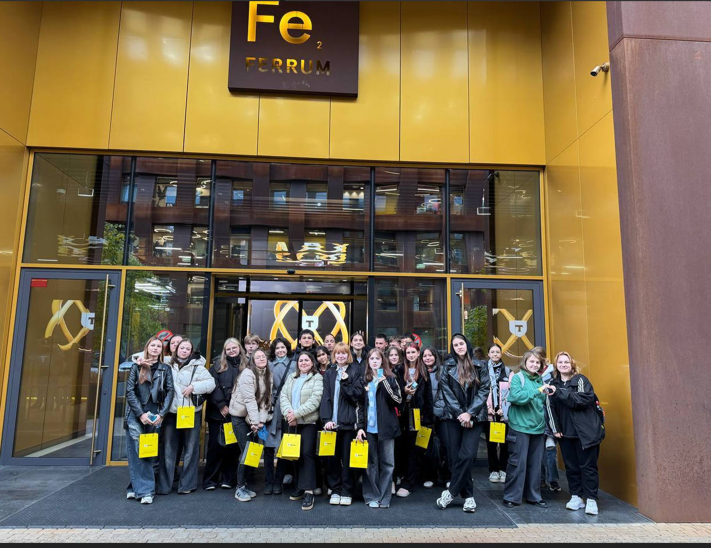
Классы с изучением ИИ (пилотный проект)
© АО «Издательство «Просвещение», 2026 г.

Slide 38
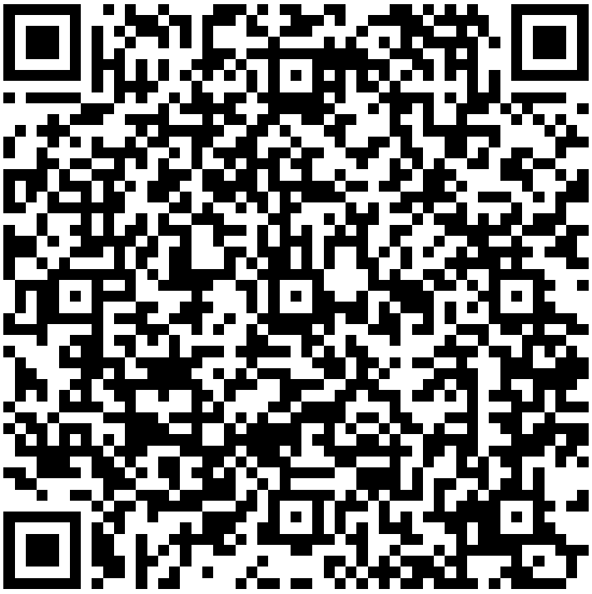
Группа компаний «Просвещение»
Павлов Алексей Александрович
Руководитель центра прототипирования
и организации технологического сопровождения
АО «Издательство «Просвещение»
+7 (903) 178-21-58
APavlov@prosv.ru

